Slide 1
MODULE : CONTRÔLE DE GESTION
Ecole Hassania des Travaux Publics
2016 - 2017
Notes:
Problématique

Slide 2
BIBLIOGRAPHIE
MANUEL DE REFERENCE
L'essentiel du contrôle de gestion 2013, Auteur : Delhon-Bugard, Annick, Doche, Frédéric, Lebeau, Guillaume, Editeur : Eyrolles, Publication : 2013
OUVRAGES
Le contrôle de gestion 2ème édition, Auteur : Mottis, Nicolas, Editeur : EMS Editions, Publication : 2011
Contrôle de gestion et pilotage de la performance, Auteur : Giraud, Françoise, Saulpic, Olivier, Bonnier, Carole, Editeur : Gualino, Publication : 2012
Audit interne et contrôle de gestion : Pour une meilleure collaboration, Auteur: Renard, Jacques, Nussbaumer, Sophie, Editeur : Eyrolles, Publication: 2011
DCG 11 - Contrôle de gestion : Manuel et Applications 2e édition, Auteur : Alazard, Claude, Sépari, Sabine, Editeur : Dunod, Publication : 2010
REVUES DE REFERENCE
Revue Marocaine de Contrôle de Gestion (RMCG)
Finance, Contrôle et Stratégie
Notes:
Rythme de croissance soutenu,
Taux de survie des entreprises faibles qui atteint les 27% au bout de la 10éme année
Business plan
Objectif de la thèse

Slide 3
SOMMAIRE
1
INTRODUCTION
LES METHODES DE CALCUL DES COÛTS
Principes de base
Coût de revient complet
Méthode ABC
Target costing
Coût préétabli
ANALYSE DES COÛTS POUR LE PILOTAGE DE L’ORGANISATION
Les méthodes de coûts de revient partiels
Aménagement de la méthode du coût complet
Analyse du seuil de rentabilité
SYSTÈME BUDGETAIRE
Catégories de budgets
Processus de construction et de fonctionnement
CONTRÔLE BUDGETAIRE
Rôle du contrôle budgétaire
Le budget flexible
Analyse des écarts
2
3
4
5
Notes:
Plan de l’AFIC

Slide 4
1. INTRODUCTION DEFINITION DU CONTRÔLE DE GESTION
LE CONTRÔLE DE GESTION
Définition du Plan Comptable Général
« Ensemble des dispositions prises pour fournir aux dirigeants et aux divers responsables des données chiffrées périodiques caractérisant la marche de l’entreprise. Leur comparaison avec des données passées ou prévues peut, le cas échéant, inciter les dirigeants à déclencher les mesures correctives appropriées. »
Définition de Robert N. ANTHONY, Planning and Control Systems, A Framework for Analysis, Division of Research, Harvard University, Boston, 1965, p. 17.
« Le contrôle de gestion est le processus par lequel les managers obtiennent l’assurance que les ressources sont obtenues et utilisées de manière efficace et efficiente pour réaliser les objectifs de l’organisation. »
Notes:
Rythme de croissance soutenu,
Taux de survie des entreprises faibles qui atteint les 27% au bout de la 10éme année
Business plan
Objectif de la thèse

Slide 5
1. INTRODUCTION DEFINITION DU CONTRÔLE DE GESTION
LE CONTRÔLE DE GESTION
Definition de Robert N. ANTHONY, The Management Control Function, The Harvard Business School Press, Boston, 1988, p. 10.
« Le contrôle de gestion est le processus par lequel les managers influencent d’autres membres de l’organisation pour mettre en œuvre ses stratégies. »
Ces définitions ne sont pas sans présenter des constantes : le contrôle de gestion est considéré comme :
Un langage unifiant les comportements
Un outils destiné au managers
Un outil de pilotage garant d’une cohérence économique global
Notes:
Rythme de croissance soutenu,
Taux de survie des entreprises faibles qui atteint les 27% au bout de la 10éme année
Business plan
Objectif de la thèse

Slide 6
1. INTRODUCTION OBJECTIFS DU CONTRÔLE DE GESTION
OBJECTIFS DU CONTRÔLE DE GESTION
Le contrôle de gestion est un système de régulation des comportements, il se rattache au domaine des sciences humaines. Il répond au missions suivantes :
Mettre en œuvre la décentralisation : il doit s’assurer que les opérations courantes suivent la stratégie, qu’il y a cohérence dans les décisions.
Fournir des informations pour prendre des décisions, communiquer et mesurer les performances.
Piloter la performance, c’est-à-dire la mesurer avec une variété d’indicateurs, assurer le chaînage des mesures, concevoir la performance comme un processus qui se gère, agir sur les déterminants à long terme de la performance et s’appuyer sur des références externes.
Développer l’intelligence organisationnelle pour favoriser l’innovation, la création, assurer la diffusion des innovations, permettre l’apprentissage, l’accumulation de l’expérience et conduire le changement
Notes:
Rythme de croissance soutenu,
Taux de survie des entreprises faibles qui atteint les 27% au bout de la 10éme année
Business plan
Objectif de la thèse

Slide 7
1. INTRODUCTION DEMARCHE DU CONTRÔLE DE GESTION
LA DEMARCHE DU CONTRÔLE DE GESTION
Pour Henri bouquin. Le contrôle de gestion mobilise un triple processus : la finalisation, le pilotage et la post-évaluation
FINALISATION
La finalisation porte sur la fixation des objectifs et leur déclinaison, depuis les buts stratégiques jusqu’aux objectifs opérationnels, à tous les niveaux de l’organisation.
PILOTAGE
Le contrôle de gestion permet aux pilotes des processus, dirigeants, managers et responsables opérationnels de guider le système dont ils ont la responsabilité, à travers des outils de suivi et d’alerte : tableaux de bord, contrôle budgétaire …
Le pilotage s’inscrit généralement dans une logique de régulation ou il s’agit de comparer, régulièrement, les états observés du système à des objectifs,
POST-EVALUATION
La post-évaluation consiste à comparer les résultats obtenus aux objectifs et suivre en permanence l’évolution des facteurs clés de succès.
Notes:
Rythme de croissance soutenu,
Taux de survie des entreprises faibles qui atteint les 27% au bout de la 10éme année
Business plan
Objectif de la thèse

Slide 8
1. INTRODUCTION DEMARCHE DU CONTRÔLE DE GESTION
LA DEMARCHE DU CONTRÔLE DE GESTION
En plus des trois processus déjà identifiés, on peut rajouter quelques éléments relevant de la dimension managériale :
SYSTÈMES DE RESPONSABILITES
Consistent à définir des centres de responsabilité, leurs fixer des objectifs et allouer des ressources. Chaque système de responsabilité fera l’objet d’une évaluation régulière des performance, et se verra obliger de respecter une remontée d’information à périodicité constante.
SYSTÈMES DE MOTIVATION
Ils ne sont pas de la responsabilité de la fonction contrôle de gestion, mais participent au contrôle des comportements et à la modélisation du système en sa globalité.
Notes:
Rythme de croissance soutenu,
Taux de survie des entreprises faibles qui atteint les 27% au bout de la 10éme année
Business plan
Objectif de la thèse

Slide 9
1. INTRODUCTION OUTILS DU CONTRÔLE DE GESTION
LES OUTILS DU CONTRÔLE DE GESTION
Le contrôle de gestion s’appuie sur un ensemble de dispositifs clés :
LA COMPTABILITE ANALYTIQUE /
DE GESTION
La comptabilité analytique, est orientée vers le calcul, l’analyse et le contrôle des coûts.
LE SYSTÈME BUDGETAIRE
A partir des prévisions et objectifs définis dans le cadre du plan stratégique de l’entreprise. Décliné à son tour en plans opérationnels et plans d’actions annuels au stade des différents centre de responsabilité de l’entreprise, il s’agit d’exprimer ces plans d’actions en chiffres sous forme d’états prévisionnels appelés budgets.
LES SYSTÈMES DE REGULATION
Les systèmes de régulation, de pilotage et de reporting comprennent en premier lieu le contrôle budgétaire qui consiste à comparer à étape régulière, les objectifs , standards et prévisions budgétaires aux données réelles, en vue de procéder à des ajustement correctifs en cas d’écarts constatés. En second lieu, le pilotage fais appel aux tableaux de bord, qui constituent des instruments de suivi, de guidage et d’alerte permettant d’assurer la conduite du système à piloter,
Notes:
Rythme de croissance soutenu,
Taux de survie des entreprises faibles qui atteint les 27% au bout de la 10éme année
Business plan
Objectif de la thèse

Slide 10
2. LES METHODES DE CALCUL DES COÛTS PRINCIPES DE BASE
TYPOLOGIE DES CHARGES ET DES COÛTS :
Les charges incorporables :
Dans un souci de pertinence, la comptabilité de gestion ne travaille pas exactement sur les mêmes charges que la comptabilité financière :
Ensemble des charges
de la comptabilité
financière
Charges non
incorporées
Charges
supplétives
Ensemble des charges
de la comptabilité
de gestion
Charges
communes
Les charges incorporables en comptabilité de gestion = Charges de la comptabilité financière
- Charges non incorporées + charges supplétives
Notes:
Rythme de croissance soutenu,
Taux de survie des entreprises faibles qui atteint les 27% au bout de la 10éme année
Business plan
Objectif de la thèse

Slide 11
2. LES METHODES DE CALCUL DES COÛTS PRINCIPES DE BASE
LES DIFFERENTS COÛTS :
Typologie des charges :
On distingue les charges directes des charges indirectes et les charges fixes des charges variables :
CHARGES DIRECTES & CHARGES INDIRECTES
CHARGES FIXES & CHARGES VARIABLES
CHARGES DIRECTES
CHARGES INDIRECTES
CHARGES FIXES
CHARGES VARIABLES
Une charge directe est une charge qui peut être imputée sans répartition préalable au coût d’un produit (matières premières…)
Une charge indirecte nécessite un calcul intermédiaire pour être répartie entre plusieurs produits (heures de main-d'œuvre affectés à la fabrication des produits).
Une charge est dite fixe lorsque son montant n’évolue pas en fonctions des quantités produites. Elle est liée à l'existence de l'entreprise.
Une charge est dite variable quant elle évolue proportionnellement aux quantités de produits.
Notes:
Rythme de croissance soutenu,
Taux de survie des entreprises faibles qui atteint les 27% au bout de la 10éme année
Business plan
Objectif de la thèse

Slide 12
2. LES METHODES DE CALCUL DES COÛTS PRINCIPES DE BASE
PRINCIPES DE VALORISATION DES STOCKS :
Les différentes méthodes :
Méthode d’individualisation des unités produites
Méthode Last In First Out (plus autorisée par IAS/IFRS)
Méthode First In First Out
Méthode Coût Unitaire Moyen Pondéré : valeur totale / nombre d’unités en stock
Notes:
Rythme de croissance soutenu,
Taux de survie des entreprises faibles qui atteint les 27% au bout de la 10éme année
Business plan
Objectif de la thèse

Slide 13
2. LES METHODES DE CALCUL DES COÛTS COÛT DE REVIENT COMPLET
LES COÛTS COMPLETS TRADITIONNELS
OU LA METHODE DES CENTRES D’ANALYSE
Les bases du modèle :
Le coût complet d’un objet est « constitué par la totalité des charges qui peuvent lui être rapprochées par tout traitement analytique approprié : affectation, répartition, imputation… ». Il constitue le coût de revient. Il permet de dégager le résultat par produit ou par projet de coût par comparaison avec le chiffre d’affaires.
Le coût complet est constitué de charges directes et indirectes.
Le schéma suivant permet de visualiser les traitements analytiques appropriés cités ci-dessus :
Charges
directes
Coûts
Charges
indirectes
Répartition
Centres
auxiliaires
Imputation
Centres
principaux
Imputation
Répartition
Notes:
Rythme de croissance soutenu,
Taux de survie des entreprises faibles qui atteint les 27% au bout de la 10éme année
Business plan
Objectif de la thèse

Slide 14
2. LES METHODES DE CALCUL DES COÛTS COÛT DE REVIENT COMPLET
Un centre d’analyse est une division de l’unité comptable dans laquelle sont groupés, préalablement à leur imputation aux coûts des produits, les éléments de charges qui ne peuvent leur être directement affectés.
Ces centres de décomposent en :
centres principaux qui correspondent au cycle « achat-production-vente »
centre auxiliaires qui remplissent des fonctions communes à plusieurs activités : entretien, gestion administrative…
L’affectation est l’inscription immédiate d’une charge à un compte de coût sans calcul préalable.
La répartition est un travail de classement des charges aboutissant à l’inscription dans les comptes de reclassement et les centres d’analyse, des éléments qui ne peuvent être affectés faute de moyens de mesure. Une répartition s’effectue à l’aide de clé de répartition fondée sur des relevés,
L’imputation est l’inscription des coûts des centres d’analyse aux coûts des produits en proportion des unités d’œuvre des centres consacrés à ces produits,
Notes:
Rythme de croissance soutenu,
Taux de survie des entreprises faibles qui atteint les 27% au bout de la 10éme année
Business plan
Objectif de la thèse

Slide 15
2. LES METHODES DE CALCUL DES COÛTS COÛT DE REVIENT COMPLET
Démarche générale de l’analyse des coûts :
L’enchainement du calcul des coûts est fondé sur le cycle d’exploitation.
Dans une entreprise commerciale, le cycle se déroule ainsi :
Achats de marchandises Stockage de marchandises Ventes de marchandises
Dans une entreprise industrielle, le cycle suit le schéma suivant :
Achats de matières premières Stockage de matières premières Production de
produits finis Stockage de produits finis Ventes de produits finis
Notes:
Rythme de croissance soutenu,
Taux de survie des entreprises faibles qui atteint les 27% au bout de la 10éme année
Business plan
Objectif de la thèse

Slide 16
2. LES METHODES DE CALCUL DES COÛTS COÛT DE REVIENT COMPLET
Les répartitions primaires et secondaires des charges :
La répartition primaire consiste à affecter le total des charges indirectes dans tous les centres, d’après des clés de répartition qui vous seront données, le plus souvent en pourcentage.
La répartition secondaire correspond à la réaffectation des charges des centres auxiliaires vers les centres principaux. La répartition en escalier (sans réciprocité) et la répartition croisée seront étudiées.
Un tableau de répartition à double entrée permet de présenter les répartitions : sur les lignes, sont inscrites les charges indirectes; dans les colonnes, les centres d’analyse. Il est possible de procéder à l’imputation des charges indirectes sur la base d’unités d’œuvre ou d’assiette de frais (souvent, seul le terme unité d’œuvre est utilisé).
Notes:
Rythme de croissance soutenu,
Taux de survie des entreprises faibles qui atteint les 27% au bout de la 10éme année
Business plan
Objectif de la thèse

Slide 17
2. LES METHODES DE CALCUL DES COÛTS COÛT DE REVIENT COMPLET
Les unités d’œuvre représentent l’unité de mesure de l’activité des différents centres.
Elles permettent de :
fractionner le coût d’un centre d’analyse et d’obtenir un coût par unité d’œuvre ;
d’imputer une fraction du coût d’un centre d’analyse à un coût de produit à partir du nombre d’unités d’œuvre consommées par la fabrication de ce produit.
Les unités d’œuvre les plus fréquentes sont :
les heures de main-d’œuvre directe ;
les heures machine ;
ou encore les quantités de produits œuvrés par le centre.
Notes:
Rythme de croissance soutenu,
Taux de survie des entreprises faibles qui atteint les 27% au bout de la 10éme année
Business plan
Objectif de la thèse

Slide 18
2. LES METHODES DE CALCUL DES COÛTS COÛT DE REVIENT COMPLET
L’assiette de frais,
Il peut être impossible de déterminer une unité d’œuvre physique pour un centre. Dans ce cas, on utilisera pour exprimer son « activité » une base monétaire, l’assiette de répartition (exemple : chiffre d’affaires, coût de production des produits vendus). L’imputation des charges du centre au coût des produits se fera à l’aide d’un taux de frais défini comme le quotient du total des charges du centre par l’assiette de répartition.
Taux de frais = Total des charges du centre × 100/Assiette de répartition
La difficulté est de trouver une unité de mesure raisonnable représentative des charges imputées.
Le coût correspondant se calcule ainsi :
Coût de l’unité d’œuvre = Total de la répartition secondaire / Nombre d’unité d’œuvre
Taux de frais = Total de la répartition secondaire / Assiette de frais
Notes:
Rythme de croissance soutenu,
Taux de survie des entreprises faibles qui atteint les 27% au bout de la 10éme année
Business plan
Objectif de la thèse

Slide 19
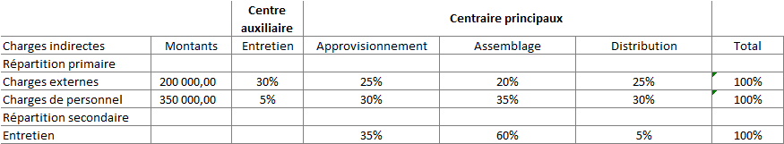
2. LES METHODES DE CALCUL DES COÛTS COÛT DE REVIENT COMPLET
Application :
L’entreprise MAP vous fournit le tableau de répartition des charges indirectes suivant :
NB :
Nombre des UO : Approvisionnement = 2 100, Assemblage 2 500, Distribution 90 000
Effectuer les répartition primaire et secondaire des charges indirectes, en déduire le coût de l’unité d’œuvre (UO) ou le taux de frais.
Notes:
Rythme de croissance soutenu,
Taux de survie des entreprises faibles qui atteint les 27% au bout de la 10éme année
Business plan
Objectif de la thèse

Slide 20
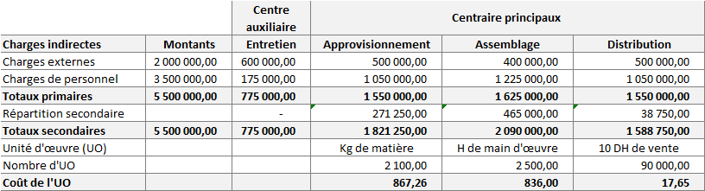
2. LES METHODES DE CALCUL DES COÛTS COÛT DE REVIENT COMPLET
Application (suite) :
Notes:
Rythme de croissance soutenu,
Taux de survie des entreprises faibles qui atteint les 27% au bout de la 10éme année
Business plan
Objectif de la thèse

Slide 21
2. LES METHODES DE CALCUL DES COÛTS COÛT DE REVIENT COMPLET
La hiérarchie des coûts :
Les différents coûts s’enchainent dans un ordre logique. Voici les différentes étapes dans le cas d’une entreprise industrielle :
1ère étape Calcul du coût d’achat
Les charges indirectes sont toujours calculées de la même façon, à savoir : coût d’unité d’œuvre multiplié par nombre d’unité d’œuvre utilisées pour chaque produit ou service.
1
2
3
4
5
6
7
Calcul du
coût d’achat
Valorisation
des stocks
MP
Calcul du
coût de
production
Valorisation
des stocks
PF
Calcul du
coût hors
production
Calcul du
coût de
revient
Calcul du
résultat
Coût d’achat des matières = Prix d’achat des matières premières
+ Charges directes d’approvisionnement + charges indirectes d’approvisionnement
Notes:
Rythme de croissance soutenu,
Taux de survie des entreprises faibles qui atteint les 27% au bout de la 10éme année
Business plan
Objectif de la thèse

Slide 22
2. LES METHODES DE CALCUL DES COÛTS COÛT DE REVIENT COMPLET
Application :
Au cours du mois de mai, l’entreprise CAC a acheté 2 000 Kg de matières premières à 50 DH le Kg.
La main d’œuvre directe est de 50 000 DH pour le mois.
Le coût d’unité d’œuvre du centre approvisionnement est de 15 DH par Kg.
Calculer le coût d’achat des matières premières
Notes:
Rythme de croissance soutenu,
Taux de survie des entreprises faibles qui atteint les 27% au bout de la 10éme année
Business plan
Objectif de la thèse

Slide 23
2. LES METHODES DE CALCUL DES COÛTS COÛT DE REVIENT COMPLET
Application :
Au cours du mois de mai, l’entreprise CAC a acheté 2 000 Kg de matières premières à 50 DH le Kg.
La main d’œuvre directe est de 50 000 DH pour le mois.
Le coût d’unité d’œuvre du centre approvisionnement est de 15 DH par Kg.
Calculer le coût d’achat des matières premières.
Prix d’achat des matières : 2 000 * 50 DH 100 000 DH
Main d’œuvre directe : 50 000 DH
Charges indirectes d’approvisionnement : 2 000 * 15 DH 30 000 DH
Coût d’achat total : 180 000 DH
Notes:
Rythme de croissance soutenu,
Taux de survie des entreprises faibles qui atteint les 27% au bout de la 10éme année
Business plan
Objectif de la thèse

Slide 24
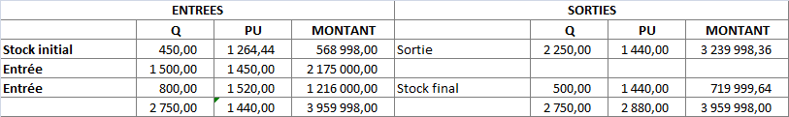
2. LES METHODES DE CALCUL DES COÛTS COÛT DE REVIENT COMPLET
2ème étape Valorisation des stocks des matières premières
Quelque soit la méthode d’évaluation des stocks, l’égalité suivante est toujours vérifiée :
Stock initial + entrées – Sorties = Stock final
Le stock de matières premières se présente généralement ainsi :
Cette étape permet donc de calculer le coût d’achat des matières consommées utilisé dans la troisième étape.
Exemple : Stock de marchandise
Stock initial
+ Entrée valorisée au coût d’achat
Sortie valorisée selon la méthode X = coût d’achat des matières consommées)
+ Stock final valorisé selon la méthode X
=
Notes:
Rythme de croissance soutenu,
Taux de survie des entreprises faibles qui atteint les 27% au bout de la 10éme année
Business plan
Objectif de la thèse

Slide 25
2. LES METHODES DE CALCUL DES COÛTS COÛT DE REVIENT COMPLET
3ème étape Calcul du coût de production des produits fabriqués
4ème étape Stock de produits finis
Le stock de produits finis se présente généralement ainsi :
5ème étape Calcul du coût hors production
Coût de production des produits fabriqués = Coût d’achat des matières consommées + Autres charges directes de production + Charges indirectes de production
Stock initial
+ Entrée valorisée au coût de production des produits fabriquès
Sortie valorisée selon la méthode X = coût de production des produits vendus
+ Stock final valorisé selon la méthode X
=
Coût hors production = Charges directes de distribution + Charges indirectes hors production, à savoir celles du centre Distribution mais aussi du centre Administratif, etc.
Notes:
Rythme de croissance soutenu,
Taux de survie des entreprises faibles qui atteint les 27% au bout de la 10éme année
Business plan
Objectif de la thèse

Slide 26
2. LES METHODES DE CALCUL DES COÛTS COÛT DE REVIENT COMPLET
6ème étape Calcul du coût de revient des produits vendus
7ème étape Calcul du résultat
Coût de revient des produits vendus = Coût de production des produits vendus + Coût hors production
Résultat = Chiffre d’affaires – Coût de revient des produits vendus
Notes:
Rythme de croissance soutenu,
Taux de survie des entreprises faibles qui atteint les 27% au bout de la 10éme année
Business plan
Objectif de la thèse

Slide 27

2. LES METHODES DE CALCUL DES COÛTS COÛT DE REVIENT COMPLET
Application :
La société GOLTECH commercialise deux modèles de chariots de golfs : le modèle classique « GOL » et le modèle motorisé « GOL intense ».
En vous aidant des annexes 1 et 2, calculer, selon la méthode des centres d’analyse, le coût de production, le coût de revient et le résultat unitaire de chacun des modèles de chariots. Calculer également le résultat total par produit et le résultat global de la division GOL. Commenter les résultats obtenus.
Annexe 1 : Informations générales
L’entreprise travaille sans stocks de fournitures, s’approvisionnant au fur et à mesure de ses besoins. Il n’ya eu ni stock initial ni stock final de chariots.
Notes:
Rythme de croissance soutenu,
Taux de survie des entreprises faibles qui atteint les 27% au bout de la 10éme année
Business plan
Objectif de la thèse

Slide 28
2. LES METHODES DE CALCUL DES COÛTS COÛT DE REVIENT COMPLET
Annexe 2 : Charges indirectes de la division GOL
Total des charges indirectes : 897 642,00 DH
Annexe 3 : Stratégie envisagée
Le directeur général disposant de ressources de production limitées envisage de redistribuer une part importante des moyens mobilisés pour l’assemblage des chariots classiques au bénéfice du modèle électrique, marché plus prometteur.
Calcul du coût des unités d’œuvre
Notes:
Rythme de croissance soutenu,
Taux de survie des entreprises faibles qui atteint les 27% au bout de la 10éme année
Business plan
Objectif de la thèse

Slide 29
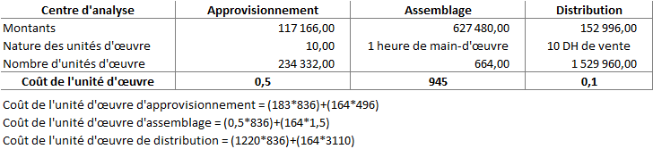
2. LES METHODES DE CALCUL DES COÛTS COÛT DE REVIENT COMPLET
Annexe 2 : Charges indirectes de la division GOL
Total des charges indirectes : 897 642,00 DH
Annexe 3 : Stratégie envisagée
Le directeur général disposant de ressources de production limitées envisage de redistribuer une part importante des moyens mobilisés pour l’assemblage des chariots classiques au bénéfice du modèle électrique, marché plus prometteur.
Calcul du coût des unités d’œuvre
Notes:
Rythme de croissance soutenu,
Taux de survie des entreprises faibles qui atteint les 27% au bout de la 10éme année
Business plan
Objectif de la thèse

Slide 30
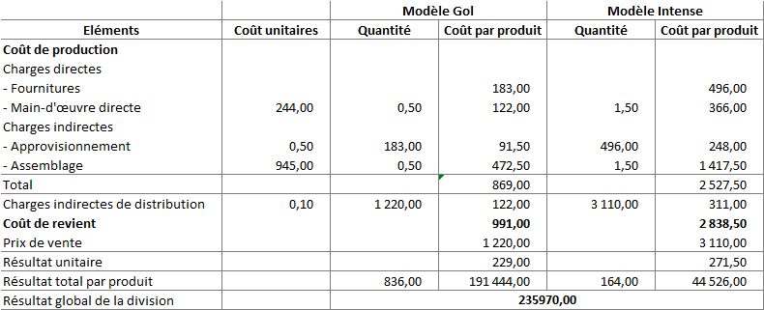
2. LES METHODES DE CALCUL DES COÛTS COÛT DE REVIENT COMPLET
Calcul des coût et des résultats
Le résultat global est positif mais certains points posent problèmes : le modèle GOL contribue à hauteur de 81% au résultat global, alors que le directeur envisage de privilégier l’autre modèle. Le coût et le résultat du modèle GOL sont plus performant que le modèle Intense. En effet, son résultat représente 18,77% du prix de ventre contre 8,73% , et son coût est trois fois moins élevé.
La stratégie envisagée par le directeur général n’est pas pertinente et ne peut qu’affecter la rentabilité globale de l’entreprise.
Notes:
Rythme de croissance soutenu,
Taux de survie des entreprises faibles qui atteint les 27% au bout de la 10éme année
Business plan
Objectif de la thèse

Slide 31
2. LES METHODES DE CALCUL DES COÛTS COÛT DE REVIENT COMPLET
Exercice 1 :
La société POXY fabrique d’une seule matière première, 2 produits : A dans l’atelier 1 et B dans l’atelier 2.
Renseignement concernant le mois de janvier :
Achats de matières premières : 13 000 unité pour 195 310 DH,
Production terminée : 11 500 unités de A et 1 200 unités de B,
Ventes de produits : 10 800 unités de A à 70 DH l’un et 1 600 unités de B à 152,5 DH l’un,
Stock de début de mois :
Matières premières : 4 000 unités pour 70 590 DH
Produits A : 1 500 unités pour 81 350 DH
Produits B : 900 unités pour 114 030 DH
Encours initial de produits A : 21 240 DH
Encours final de produits B : 10 600 DH
Main d’œuvre directe : 1 180 heures dans l’atelier 1 et 310 heures dans l’atelier 2, coût horaire : 150 DH
Consommation de matière première : 11 800 unités dans l’atelier 1 et 2 500 unités dans l’atelier 2.
Stock de fin de mois :
Matière première : 2 550 unités
Produits A : 2 100 unités
Produits B : 500 unités
Encours de produit A : 50 750 DH
Encours de produit B : 9 030 DH
Notes:
Rythme de croissance soutenu,
Taux de survie des entreprises faibles qui atteint les 27% au bout de la 10éme année
Business plan
Objectif de la thèse

Slide 32
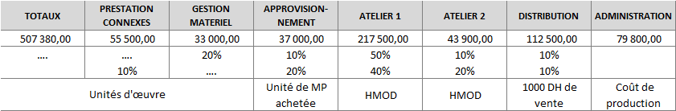
2. LES METHODES DE CALCUL DES COÛTS COÛT DE REVIENT COMPLET
Exercice 1 :
Les totaux des répartitions primaires ainsi que les clés de répartition des centres auxiliaires vous sont fournis ci-après :
Questions
Finaliser le tableau de répartition des charges indirectes.
Calculer, sous forme de tableau, tous les coûts nécessaires pour obtenir le coût de revient des produits finis A et B.
Présenter les comptes de stocks évalués en CMUP.
Déterminer le résultat de la comptabilité analytique. En déduire le résultat comptable sachant que les charges incorporables sont de 10 200 DH.
Notes:
Rythme de croissance soutenu,
Taux de survie des entreprises faibles qui atteint les 27% au bout de la 10éme année
Business plan
Objectif de la thèse

Slide 33
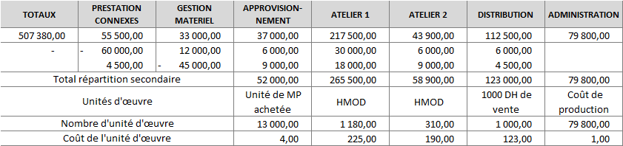
2. LES METHODES DE CALCUL DES COÛTS COÛT DE REVIENT COMPLET
Exercice (corrigé) 1 :
Finaliser le tableau de répartition des charges indirectes :
Soient Prestations connexes A et gestion des matériels B :
A = 55 500 + 10% B
B = 33 000 + 20% A
On obtient A = 60 000 et B = 45 000
Notes:
Rythme de croissance soutenu,
Taux de survie des entreprises faibles qui atteint les 27% au bout de la 10éme année
Business plan
Objectif de la thèse

Slide 34
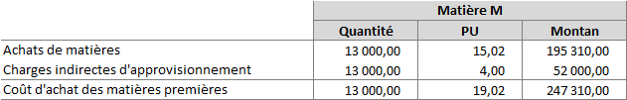
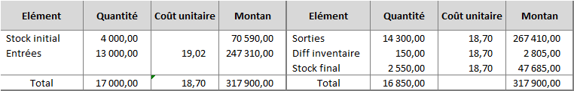
2. LES METHODES DE CALCUL DES COÛTS COÛT DE REVIENT COMPLET
Exercice (corrigé) 1 :
Coût d’achat des matières premières :
Comptes de stocks de matières premières :
Notes:
Rythme de croissance soutenu,
Taux de survie des entreprises faibles qui atteint les 27% au bout de la 10éme année
Business plan
Objectif de la thèse

Slide 35
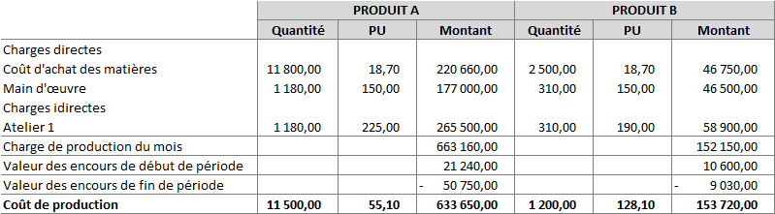
2. LES METHODES DE CALCUL DES COÛTS COÛT DE REVIENT COMPLET
Exercice (corrigé) 1 :
Coût de production des produits A et B :
Notes:
Rythme de croissance soutenu,
Taux de survie des entreprises faibles qui atteint les 27% au bout de la 10éme année
Business plan
Objectif de la thèse

Slide 36
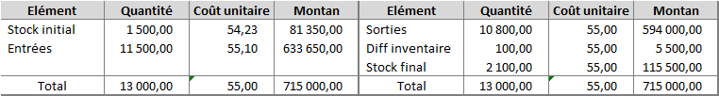
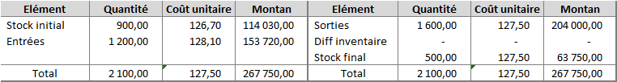
2. LES METHODES DE CALCUL DES COÛTS COÛT DE REVIENT COMPLET
Exercice (corrigé) 1 :
Comptes de stocks des produits finis :
Compte de stock A :
Compte de stock B :
Notes:
Rythme de croissance soutenu,
Taux de survie des entreprises faibles qui atteint les 27% au bout de la 10éme année
Business plan
Objectif de la thèse

Slide 37
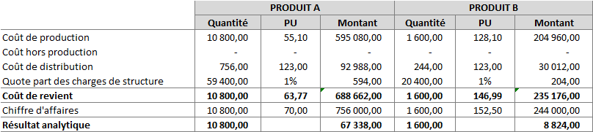
2. LES METHODES DE CALCUL DES COÛTS COÛT DE REVIENT COMPLET
Exercice (corrigé) 1 :
Résultat de la comptabilité analytique :
Résultat comptable :
Résultat analytique :
Produit A : 67 338
Produit B : 8 824
Charges non incorporables : - 10 200
Différence d’inventaire : - 8 305
Résultat de la comptabilité : 57 657
Notes:
Rythme de croissance soutenu,
Taux de survie des entreprises faibles qui atteint les 27% au bout de la 10éme année
Business plan
Objectif de la thèse

Slide 38
2. LES METHODES DE CALCUL DES COÛTS METHODE ABC
LES COÛTS BASES SUR LES ACTIVITES (ABC)
Principe de la méthode :
Cette méthode est née au Etats-Unis dans les années 1980, pour répondre aux limites des méthodes classiques :
Coûts indirectes de plus en plus importants : R&D, gestion des ventes, etc. et leur répartition est considérée comme arbitraire dans les méthodes classiques
Les entreprises travail de plus en plus souvent, en flux tendus (disparition des stocks et des calculs induits par le stockage)
L’automatisation du travail au dépend du personnel
Dans la méthode ABC, qui est une méthode de coûts complets, l’analyse est transversale et part de l’articulation activité-produits. L’organisation est décomposée en différentes activités plutôt qu’en différentes fonctions (production, distribution …)
Le cheminement des coûts repose sur l’hypothèse suivante :
Ressources
(charges)
Activités
Produits
Les activités consomment des ressources
Les produits consomment des activités
Notes:
Rythme de croissance soutenu,
Taux de survie des entreprises faibles qui atteint les 27% au bout de la 10éme année
Business plan
Objectif de la thèse

Slide 39
2. LES METHODES DE CALCUL DES COÛTS METHODE ABC
Mise en œuvre de la méthode :
En général, quatre étapes sont nécessaires pour la mise en place de la méthode :
1ère étape ─ Identifier les activités
Une activité est définie comme un ensemble de tâches homogènes caractéristiques d’un processus de réalisation de la chaine de valeur et consommateur de ressources.
2ème étape ─ Calculer le coût des activités
De nombreuses consommations sont indirectes par rapport aux produits mais directes par rapport aux activités.
3ème étape ─ Définir les indicateurs de coûts
Dans cette méthode, les unités d’œuvre sont remplacées par des inducteurs de coûts.
L’inducteur est une unité de mesure qui sert à mesurer la consommation du coût de l’activité par le produit et à expliquer le coût des activités.
4ème étape ─ Définir les indicateurs de coûts
La démarche est la suivante : calcul du coût de production puis du coût de revient et, enfin du résultat
Coût unitaire de l’inducteur = Coût de l’activité / Nombre d’inducteurs
Coût d’un produit = Coût unitaire de l’inducteur * Quantités d’unités consommées
Notes:
Rythme de croissance soutenu,
Taux de survie des entreprises faibles qui atteint les 27% au bout de la 10éme année
Business plan
Objectif de la thèse

Slide 40
2. LES METHODES DE CALCUL DES COÛTS METHODE ABC
APPLICATION :
Une entreprise monte et expédie 900 produits A et 1 000 produits B dans un atelier unique.
Prix de vente unitaire : 1 250 DH pour A et 1 500 DH pour B
Coût des matières premières : 500 DH par produit
Une analyse de l’entreprise a permis d’identifier deux activités : le montage automatisé pour un coût total de 850 000 DH et l’expédition pour un coût total de 100 000 DH.
L’inducteur du montage automatisé et l’heure machine. Le temps de passage pour A est de 10 minutes et pour B de 4 minutes.
L’inducteur pour l’expédition est le poids des produits livrés. Chaque produit pèse 1 Kg.
Calculer le nombre et le coût des inducteurs sélectionnés.
Calculer les coûts unitaires, le résultat unitaire de chacun des produits, le résultat global et commenter.
Notes:
Rythme de croissance soutenu,
Taux de survie des entreprises faibles qui atteint les 27% au bout de la 10éme année
Business plan
Objectif de la thèse

Slide 41
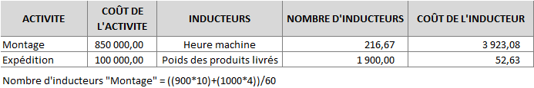
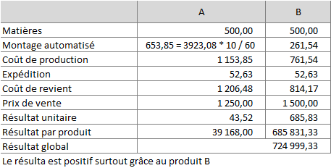
2. LES METHODES DE CALCUL DES COÛTS METHODE ABC
APPLICATION (Suite) :
Nombre et coût des inducteurs :
Calcul des coûts et des résultats :
Notes:
Rythme de croissance soutenu,
Taux de survie des entreprises faibles qui atteint les 27% au bout de la 10éme année
Business plan
Objectif de la thèse

Slide 42
2. LES METHODES DE CALCUL DES COÛTS TARGET COSTING
LE COÛT CIBLE (TARGET COSTING)
Le coût cible a été inventé en 1965 chez TOYOTA (Japon). Mais c’est dans les années 1990 qu’il s’est généralisé dans le monde,
Principe de la méthode :
C’est une démarche qui vise à réduire les coûts des produits sur l’ensemble de leur cycle de vie, tout en satisfaisant aux exigences du consommateur en matière de qualité, de fiabilité et autres, en examinant toutes les idées envisageables de réduction des coûts.
L’idée centrale est que le prix de vente est imposé par le marché en lien avec les situations de concurrence. Le coût étant une contrainte devient :
Coût cible = Prix de vente imposé par le marché – Marge attendue par l’entreprise
Notes:
Rythme de croissance soutenu,
Taux de survie des entreprises faibles qui atteint les 27% au bout de la 10éme année
Business plan
Objectif de la thèse

Slide 43
2. LES METHODES DE CALCUL DES COÛTS TARGET COSTING
La démarche de calcul :
La démarche est la suivante :
1ère étape ─ Analyser le marché
Analyser la demande des clients, leurs besoins, les qualités attendues …
2ème étape ─ Fixer le prix de vente imposé par le marché sur la durée de vie du produit
Grace aux études de marché, l’entreprise détermine la fourchette de prix pour laquelle les clients seraient intéressés,
3ème étape ─ Fixer la marge attendue par l’entreprise
Calculer le taux de marge cible
4ème étape ─ Déduire le coût cible
Le coût cible est déduit des étapes 2 et 3,
5ème étape ─ Décomposer le coût cible / fonction voire par composants
Analyse transversale des propositions des acteurs,
Notes:
Rythme de croissance soutenu,
Taux de survie des entreprises faibles qui atteint les 27% au bout de la 10éme année
Business plan
Objectif de la thèse

Slide 44
2. LES METHODES DE CALCUL DES COÛTS TARGET COSTING
6ème étape ─ Calculer le coût estimé du produit
Ce coût est généralement supérieur au coût cible
7ème étape ─ Réduire l’écart entre coût cible et coût estimé
Il s’agit de gérer un coupe de « valeur-coût » et de l’optimiser. La réduction de coût ne doit pas se faire au détriment de la valeur attendue. Il est possible de calculer un indice de valeur par composant :
Si l’indice est inférieur à 1, cela signifie que le coût du composant est trop élevé compte tenu de sa contribution à la satisfaction du prospect.
Indice de valeur = Importance du composant / Part du coût estimé
Notes:
Rythme de croissance soutenu,
Taux de survie des entreprises faibles qui atteint les 27% au bout de la 10éme année
Business plan
Objectif de la thèse

Slide 45
2. LES METHODES DE CALCUL DES COÛTS TARGET COSTING
Les outils utilisés :
Le calcul du coût cible d’un produit nécessite le recours à divers outils de gestion :
L’analyse de la valeur qui vise « la satisfaction du besoin de l’utilisateur par une démarche de conception du produit, à la fois fonctionnelle, économique et pluridisciplinaire,
Le benchmarking pour s’inspirer des solutions des concurrents et progresser,
La méthode ABC pour évaluer les coûts estimés
Les limites de la méthode :
Temps de développement longs en cherchant une baisse des coûts associée à une qualité du produit,
Manque de différenciation des produits si le coût cible est très bas,
Conflit entre le personnels : le caractère transversal de la méthode annonce certaines complication due à la multiplication des parties prenantes
Notes:
Rythme de croissance soutenu,
Taux de survie des entreprises faibles qui atteint les 27% au bout de la 10éme année
Business plan
Objectif de la thèse

Slide 46
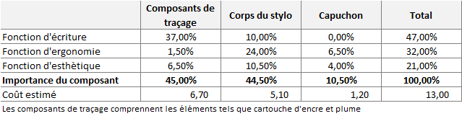
2. LES METHODES DE CALCUL DES COÛTS TARGET COSTING
APPLICATION :
L’entreprise MP souhaite lancer un nouveau stylo-plume.
Le prix de vente cible, compte tenu de la concurrence est fixé à 16 DH. La marge attendue par l’entreprise est de 5 DH,
Une étude de marché et la composition organique de stylo ont permit de déterminer l’importance relative de chaque composante par fonction, aux yeux des prospects :
Calculer le coût cible de ce stylo à plume. Vérifier ce coût par composant. Calculer la part de chaque composant dans le coût estimé.
Notes:
Rythme de croissance soutenu,
Taux de survie des entreprises faibles qui atteint les 27% au bout de la 10éme année
Business plan
Objectif de la thèse

Slide 47

2. LES METHODES DE CALCUL DES COÛTS TARGET COSTING
APPLICATION (Suite) :
Coût cible = Prix de vente cible – marge attendue par l’entreprise = 16 – 5 = 11 DH
Ventilation du coût cible par composant :
Part de chaque composant dans le coût estimé :
Notes:
Rythme de croissance soutenu,
Taux de survie des entreprises faibles qui atteint les 27% au bout de la 10éme année
Business plan
Objectif de la thèse

Slide 48
2. LES METHODES DE CALCUL DES COÛTS LES COÛTS PREETABLIS
LES COÛTS PREETABLIS (Coût standards)
Principe de la méthode :
Un coût préétabli se définit comme un coût évalué a priori :
Soit pour faciliter certains traitements analytiques,
Soit pour permettre le contrôle de gestion par l’analyse des écarts,
Un coût standard est un coût préétabli avec précision par une analyse à la fois technique et économique. Il présente généralement le caractère d’une norme, stable qui ne fluctue pas avec la variation d’activité ou de prix, mais qui nécessite une mise à jour régulière.
On déduit de la définition ci-dessus trois finalités :
Faciliter certains traitements analytiques : afin d’obtenir des résultats rapides et fiables, l’évaluation des en-cours, des prestations croisées entre centres d’analyse et de la production stockée est fondée sur les coûts préétablis,
Prévoir : l’élaboration des budgets est faite à partir des coûts préétablis.
Contrôler : Analyse des écarts entre coûts réels et coûts préétablis
Notes:
Rythme de croissance soutenu,
Taux de survie des entreprises faibles qui atteint les 27% au bout de la 10éme année
Business plan
Objectif de la thèse

Slide 49
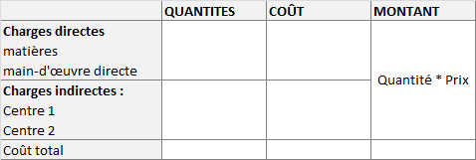
2. LES METHODES DE CALCUL DES COÛTS LES COÛTS PREETABLIS
Fiche de coûts standards :
La structure des coûts préétablis est la même que celle des coûts constatés. Ils comprennent donc des charges directes et des charges indirectes.
Les coûts standards ont pour origine l’étude technique du produit et sont calculés pour une activité normale.
Cette étude permet d’établir une fiche de coût unitaire standard fondée sur les calculs suivants :
La fiche de coût unitaire standard (ou préétabli) se présente généralement ainsi :
Notes:
Rythme de croissance soutenu,
Taux de survie des entreprises faibles qui atteint les 27% au bout de la 10éme année
Business plan
Objectif de la thèse

Slide 50
2. LES METHODES DE CALCUL DES COÛTS TARGET COSTING
APPLICATION :
Une entreprise fabrique un produit baptisé « VAP » qui est vendu sous forme d’aérosols d’un volume de 500 ml,. Les informations nécessaires au contrôle de gestion sont regroupées ci-dessous :
Le produit est obtenu en utilisant un mélange de liquide et de gaz appelé « le jus », acheté et stocké dans des cuves. Les bidons ou aérosols sont remplis dans le centre emboutissage.
Données préétablies : production normale : 20 000 aérosols. Activité normale : 1 240 unités d’œuvre (UO). Consommations : jus : 30 000 DH. Bidons : 70 000 DH. Main d’œuvre directe : 177 000 DH. Un aérosol nécessite 4 min de main d’œuvre directe. Centre emboutissage : 53 000 Ds dont 34 100 de charges fixes.
Présenter à partir de l’annexe, la fiche du coût unitaire standard.
Notes:
Rythme de croissance soutenu,
Taux de survie des entreprises faibles qui atteint les 27% au bout de la 10éme année
Business plan
Objectif de la thèse

Slide 51
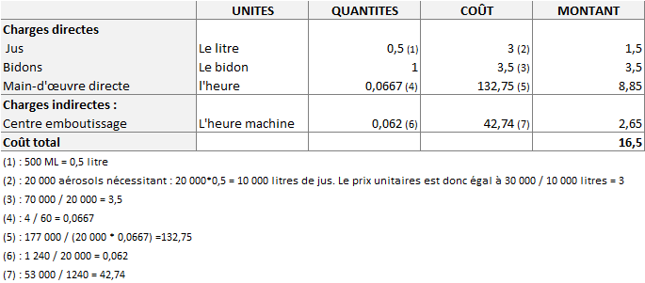
2. LES METHODES DE CALCUL DES COÛTS TARGET COSTING
APPLICATION (Suite) :
Fiche de coût unitaire standard de « VAP » :
Notes:
Rythme de croissance soutenu,
Taux de survie des entreprises faibles qui atteint les 27% au bout de la 10éme année
Business plan
Objectif de la thèse

Slide 52
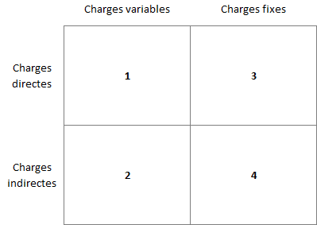
3. ANALYSE DES COÛTS POUR LE PILOTAGE DE L’ORGANISATION LES COÛTS PARTIELS
LES METHODES DE COÛTS PARIELS
En reprenant les deux classifications précitées, l’ensemble des charges incorporables peut être représenté par le schéma suivant :
Les différentes méthodes de coûts partiels vont privilégier l’une ou l’autre des deux classifications.
Notes:
Rythme de croissance soutenu,
Taux de survie des entreprises faibles qui atteint les 27% au bout de la 10éme année
Business plan
Objectif de la thèse

Slide 53

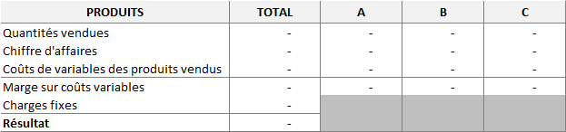
3. ANALYSE DES COÛTS POUR LE PILOTAGE DE L’ORGANISATION LES COÛTS PARTIELS
La méthode des coûts variables
Les coûts variables permettent le calcul d’une marge sur coût variable par produit. Chaque produit est jugé sur ca contribution à la couverture des charges de structure. Ce mode de traitement permet un jugement sur l’opportunité de supprimer ou de développer les ventes d’un ou des produits.
La méthode des coûts variables est connue sous d’autres appellations :
méthode des coûts proportionnels
direct costing, terme originaire des Etats-Unis (il faut alors traduire « direct » par opérationnel).
Les différents éléments de calcul sont intégrés dans un compte de résultat différentiel :
La méthode des coûts variables ne retient que les charges variables, qu’elles soient directes ou indirectes, dans le coût des produits. Il est donc indispensable d’identifier les charges variables des centres d’analyse.
Notes:
Rythme de croissance soutenu,
Taux de survie des entreprises faibles qui atteint les 27% au bout de la 10éme année
Business plan
Objectif de la thèse

Slide 54
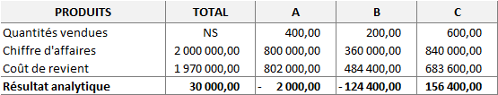
3. ANALYSE DES COÛTS POUR LE PILOTAGE DE L’ORGANISATION LES COÛTS PARTIELS
EXEMPLE 1 :
Une société est spécialisée dans la fabrication et la vente de trois articles A, B, et C. Une étude des coûts de revient, pour la période de référence, donne les résultats suivants :
Les dirigeants s’interrogent sur la rentabilité de leurs produits et sur la suppression éventuelle des produits déficitaires.
L’étude plus précise des conditions d’exploitation met en évidence que certaines charges sont proportionnelles aux quantités.
Les dirigeants décident de calculer la marge sur coûts variables de leur produits afin de vérifier les résultats précédemment retenus.
Présenter le compte de résultat différentiel. Commenter.
Notes:
Rythme de croissance soutenu,
Taux de survie des entreprises faibles qui atteint les 27% au bout de la 10éme année
Business plan
Objectif de la thèse

Slide 55
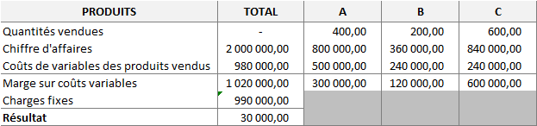
3. ANALYSE DES COÛTS POUR LE PILOTAGE DE L’ORGANISATION LES COÛTS PARTIELS
EXEMPLE 1 (suite) :
Toutes les marges sur coûts variables sont positives et donc tous les produits concourent à la couverture des charges fixes.
La suppression éventuelle des produits déficitaires A et B aurait conduit à imputer les charges fixes de 990 000,00 DH sur la marge du produits C et à provoquer une perte de 390 000, 00 DH.
Par rapport à l’hypothèse initiale, ce résultat présente une détérioration de 420 000,00 DH. Équivalente à la somme des marges sur coûts variables générées par les produits A et B.
Les produits à supprimer sont uniquement ceux dont la marge sur coûts variables est négative.
Notes:
Rythme de croissance soutenu,
Taux de survie des entreprises faibles qui atteint les 27% au bout de la 10éme année
Business plan
Objectif de la thèse

Slide 56

3. ANALYSE DES COÛTS POUR LE PILOTAGE DE L’ORGANISATION LES COÛTS PARTIELS
La méthode des coûts directs
La méthode des coûts directs intègre uniquement les charges affectables sans ambiguïté aux produits qu’il s’agisse de charges variables ou charges fixes.
Dans cette méthode seuls les coûts directs sont détaillés par produit :
Ce qui permet de calculer une marge sur coût directe et le taux de marge qui s’y rapporte.
Les charges indirectes ne sont pas reparties entre les produits. Le résultat se calcul alors ainsi :
Coût direct = Charges variables directes + Charges fixes directes
Marge sur coût direct = Chiffre d’affaires – coût direct
Taux de marge sur coût direct = Marge sur coût directe / Chiffres d’affaires * 100
Résultat = Marge sur coût direct total – Charges indirectes totales
Notes:
Rythme de croissance soutenu,
Taux de survie des entreprises faibles qui atteint les 27% au bout de la 10éme année
Business plan
Objectif de la thèse

Slide 57
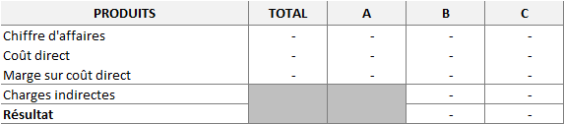
3. ANALYSE DES COÛTS POUR LE PILOTAGE DE L’ORGANISATION LES COÛTS PARTIELS
La méthode des coûts directs
Ces différents calculs sont souvent présentés sur la forme d’un tableau, le compte d’exploitation analytique en coût direct.
Notes:
Rythme de croissance soutenu,
Taux de survie des entreprises faibles qui atteint les 27% au bout de la 10éme année
Business plan
Objectif de la thèse

Slide 58

3. ANALYSE DES COÛTS POUR LE PILOTAGE DE L’ORGANISATION LES COÛTS PARTIELS
La méthode des coûts spécifiques
La méthode des coûts spécifiques prolonge la démarche de celle des coûts variables. Elle impute, à chaque produits, les charges directes fixes qui lui sont propres. Elle permet ainsi de dégager une marge sur coûts spécifiques (du produit) qui doit permettre la couverture des charges fixes indirectes réputées charges communes à l’entreprise.
Cette démarche considère que la méthode des coûts variables est insuffisante pour comparer le coût des produits : c’est souvent le cas dans des entreprises de production ou une part importante des charges fixes est liée à la production des produits :
incorporation dans le coût des produits des charges de structure directes
rejet des charges de structure communes.
Notes:
Rythme de croissance soutenu,
Taux de survie des entreprises faibles qui atteint les 27% au bout de la 10éme année
Business plan
Objectif de la thèse

Slide 59
3. ANALYSE DES COÛTS POUR LE PILOTAGE DE L’ORGANISATION LES COÛTS PARTIELS
La méthode des coûts spécifiques
Cette méthode est aussi appelée :
méthode du coût variable évolué
direct costing évolué
méthode des contributions ou des apports (en référence à la contribution de chaque produit à la couverture des charges fixes communes
On retient comme charges spécifiques :
les charges directement affectées, ce sont principalement des charges opérationnelles mais certaines peuvent être de structure.
les charges qui peuvent être rattachées à ce coût sans ambiguïté même si elles transitent par des centre d’analyse dés lors qu’elles sont liées au cycle de production ou de vente.
Notes:
Rythme de croissance soutenu,
Taux de survie des entreprises faibles qui atteint les 27% au bout de la 10éme année
Business plan
Objectif de la thèse

Slide 60
3. ANALYSE DES COÛTS POUR LE PILOTAGE DE L’ORGANISATION LES COÛTS PARTIELS
EXEMPLE 2 :
Reprenant l’exemple précédent : les dirigeants décident de poursuivre l’analyse des charges fixes. Une étude leur permet de connaître le montant des charges fixes propres à chaque produit.
Présenter le compte de résultat différentiel. Commenter.
Notes:
Rythme de croissance soutenu,
Taux de survie des entreprises faibles qui atteint les 27% au bout de la 10éme année
Business plan
Objectif de la thèse

Slide 61
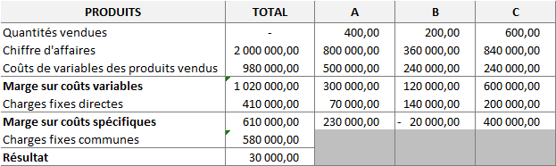
3. ANALYSE DES COÛTS POUR LE PILOTAGE DE L’ORGANISATION LES COÛTS PARTIELS
EXEMPLE 2 (suite) :
Les résultats par produits deviennent donc :
Cette méthode permet de faire apparaitre la réelle mauvaise performance du produit B dont la marge sur coûts variables ne permet pas de couvrir ses propres charges fixes. En conséquence, sa suppression entraine :
la disparition de la marge sur coûts variables qu’il génère soit 120 000,00 DH
l’économie de charges fixes qui lui sont spécifiques soit un montant de 140 000,00 DH, ainsi le résultat total augmenterait de 20 000,00 DH (la différence entre 140 000,00 et 120 000,00).
Notes:
Rythme de croissance soutenu,
Taux de survie des entreprises faibles qui atteint les 27% au bout de la 10éme année
Business plan
Objectif de la thèse

Slide 62

3. ANALYSE DES COÛTS POUR LE PILOTAGE DE L’ORGANISATION LES COÛTS PARTIELS
La mise en œuvre des coûts partiels
Toutes ces méthodes reposent sur le même principe : n’analyser que les charges jugées pertinentes et regarder la contribution de chaque produit à la couverture des charges non réparties. Elles évitent ainsi une partie des travaux analytiques lourds et couteux que nécessite l’imputation de toutes les charges incorporables aux coûts. Cependant, leur mise en œuvre soulèvent quelques problèmes.
La question principale reste le choix de la méthode et du niveau désiré d’analyse des charges.
Les charges sont majoritairement variables, le choix de l’entreprise se portera sur la méthode des coûts variables
Les charges sont majoritairement directes, le choix de l’entreprise se portera sur la méthode des coûts directs
Ismail SALMI EHTP 2012 – 2013 Cours de contrôle de gestion
Notes:
Rythme de croissance soutenu,
Taux de survie des entreprises faibles qui atteint les 27% au bout de la 10éme année
Business plan
Objectif de la thèse

Slide 63
3. ANALYSE DES COÛTS POUR LE PILOTAGE DE L’ORGANISATION ANALYSE DU SEUIL DE RENTABILITE
SEUIL DE RENTABILITE ET POINT MORT :
Le Seuil de rentabilité d’une entreprise est le chiffre d’affaires pour lequel l’entreprise couvre la totalité de ses charges et donc dégage un résultat nul.
SR = CF / TMCV
avec :
MCV = CA-CV
TMCV = MCV/CA
Point mort : c’est la date à laquelle l’entreprise atteint le seuil de rentabilité et commence à réaliser des bénéfices.
PM = SR / (CA ANNUEL / 360)
Ismail SALMI EHTP 2012 – 2013 Cours de contrôle de gestion
Notes:
Rythme de croissance soutenu,
Taux de survie des entreprises faibles qui atteint les 27% au bout de la 10éme année
Business plan
Objectif de la thèse

Slide 64
3. ANALYSE DES COÛTS POUR LE PILOTAGE DE L’ORGANISATION ANALYSE DU SEUIL DE RENTABILITE
APPLICATION :
Une société de restauration vend des repas complets 55,00 DH le repas.
Les coûts fixes sont de 1 000,00 DH (transport, couverts…)
Les coûts variables sont de 38,50 DH
150 repas sont vendus par an,
TAF : Calculer le Seuil de rentabilité.
- MCV = 55 - 35 = 20 / repas
TMCV = 20 / 55 = 36,36%
SR = 1 000 / 36,36% = 2 750
L’activité est rentable à partir d’un chiffre d’affaires de 2 750,00 DH (soit 50 repas)
PM = 2750 / (8 250 / 360 ) = 120J
À partir du 120ème jour d’activité, l’entreprise commence à dégager des bénéfices.
Ismail SALMI EHTP 2012 – 2013 Cours de contrôle de gestion
Notes:
Rythme de croissance soutenu,
Taux de survie des entreprises faibles qui atteint les 27% au bout de la 10éme année
Business plan
Objectif de la thèse

